Slide 1
Introduction to SQL (Structure Query Language)

Slide 2

HELLO!
Rahman Firmansyah
An average day dreamer and data enthusiast who love sugarless coffee.
You can find me at
@rfs088

Slide 3

Database
Definisi lazim dari koleksi data yang disimpan dan diakses secara elektonik.
Umumnya berbentuk tabel yang terdiri dari baris dan kolom.

Slide 4

Database Management System
Merupakan perangkat lunak untuk berinteraksi dengan database, dimana memungkinkan untuk mendefinisikan data, menambah data, mengeksekusi query dan melakukan administrasi database. ex : mysql, oracle, access

Slide 5

Relational Database Management System
Adalah suatu konsep dimana tabel-tabel dalam sebuah database terelasi satu sama lain yang mendukung proses pengambilan dan manipulasi informasi tertentu melalui sebuah operator relasi. pertama kali dicetuskan oleh Edgar F. Codd pada 1970 di IBM.

Slide 6
TRIVIA
Ada juga yang disebut Non-RDBMS dengan No-SQL sebagai bahasanya.

Slide 7
Kesempatan Karir
Data Analyst
Business Inteligence Developers
Data Engineer

Slide 8
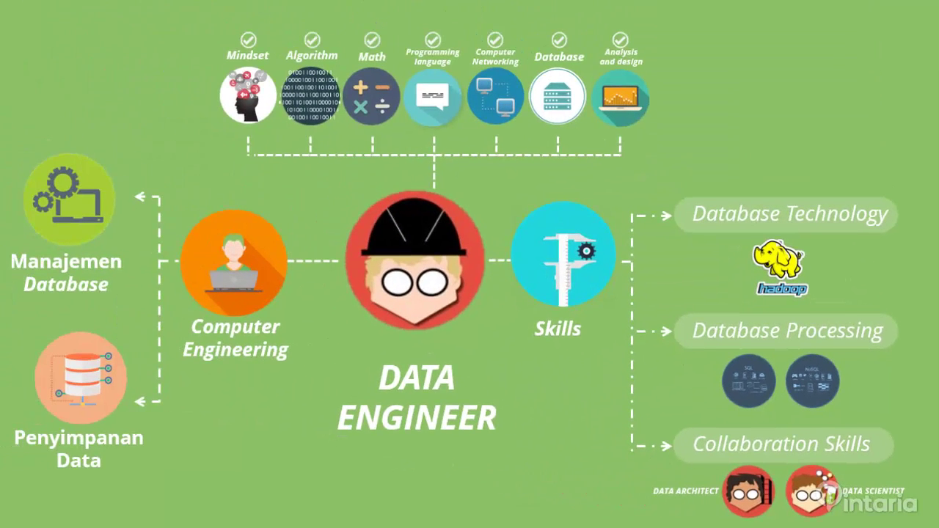
Notes:
Relation to Data Science
sebagai dasar ke arah big data dan big data platform; mereka menggunakan SQL
dengan dialek yang berbeda, but in the nutshell it's SQL.
ex : hive, hbase, impala

Slide 9
SQL (Structured Query Language)
Adalah sebuah bahasa yang dipergunakan untuk mengakses data dalam basis data relasional. Bahasa ini secara de facto merupakan bahasa standar yang digunakan dalam manajemen basis data relasional. Saat ini hampir semua server basis data yang ada mendukung bahasa ini untuk melakukan manajemen datanya.
https://ekosuwono.wordpress.com/2010/01/04/hello-world/

Slide 10
SQL (Structured Query Language)
DML
Data Manipulation Language (DML) merupakan bahasa basis data yang berguna untuk melakukan modifikasi dan pengambilan data pada suatu basis data.
DDL
DDL digunakan untuk mendefinisikan, mengubah, serta menghapus basis data dan objek-objek yang diperlukan dalam basis data, misalnya tabel, view, user, dan sebagainya.
DCL
Data Control Language (DCL) digunakan untuk mengontrol akses ke suatu data dalam database.
https://ekosuwono.wordpress.com/2010/01/04/hello-world/

Slide 11
SQL (Structured Query Language)
DML
Select
Insert
Update
Delete
DDL
Create
Alter
Drop
Truncate
DCL
Grant
Revoke

Slide 12
Database Keys
In the nutshell, Database Keys are defined to easily identify any row of data in a table.
Type of Keys :
Super Key
Super Key is defined as a set of attributes within a table that can uniquely identify each record within a table. Super Key is a superset of Candidate key.
Candidate Key
Candidate keys are defined as the minimal set of fields which can uniquely identify each record in a table.
https://www.studytonight.com/dbms/database-key.php

Slide 13
Database Keys
Primary Key
Primary key is a candidate key that is most appropriate to become the main key for any table. It is a key that can uniquely identify each record in a table.
Composite Key
Key that consists of two or more attributes that uniquely identify any record in a table is called Composite key. But the attributes which together form the Composite key are not a key independentely or individually.
Secondary or Alternative key
The candidate key which are not selected as primary key are known as secondary keys or alternative keys.
https://www.studytonight.com/dbms/database-key.php

Slide 14
Leftover
Operator
Data Type
Function

Slide 15

THANKS!
Any questions?
You can find me at
@rfs088

